Slide 1
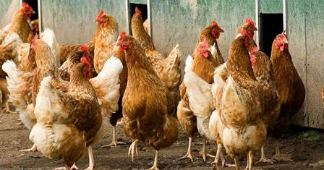
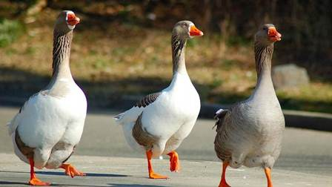
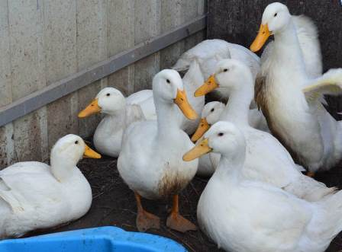
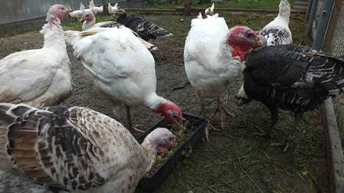
Приготовление блюд из мяса птицы

Slide 2
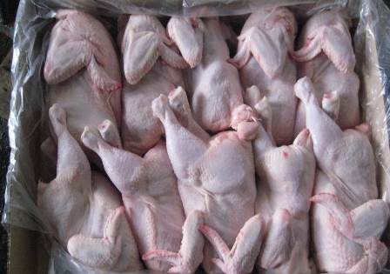
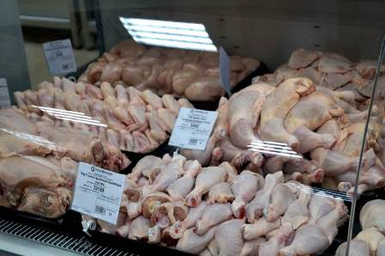
В продажу мясо кур поступает в замороженном или охлаждённом состоянии целыми тушками и отдельными полуфабрикатами: филе, грудки, бёдра, голени и т. д.

Slide 3
Покупая охлаждённое мясо птицы обязательно
обращайте внимание:
- цвет кожи беловато-желтоватый или бледно-желтый, местами с розоватым оттенком; - поверхность кожи сухая; - подкожный и внутренний жир белый, слегка желтоватый или желтый; - мышечная ткань плотная, упругая; - поверхность мышечной ткани слегка влажная, но не липкая;
- запах мяса приятный, отсутствие посторонних запахов.
Покупая мороженую дичь или птицу, проверьте, чтобы упаковка и содержимое не были повреждены. Не берите мягкие, содержащие розоватые кристаллики льда упаковки. Это признак того, что птица могла быть разморожена и заморожена снова, что ведет к развитию бактерий и ухудшению вкуса приготовленных блюд.

Slide 4
Первичная обработка мяса птицы
Размораживание
Удаление остатков пёрышек и пуха
Промывание в холодной воде
Обсушивание
Разделка тушки

Slide 5
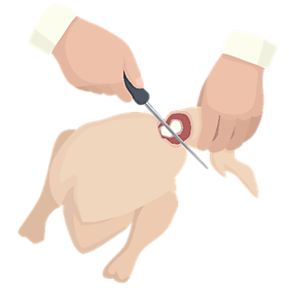
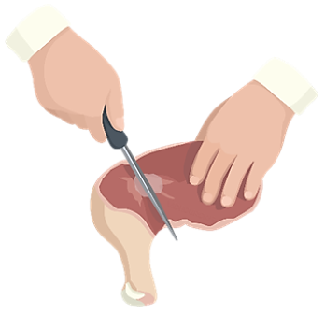
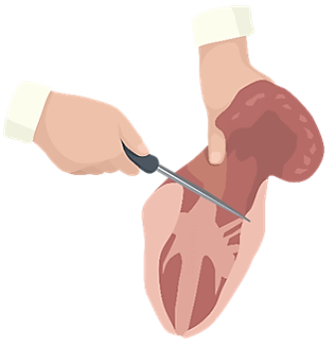
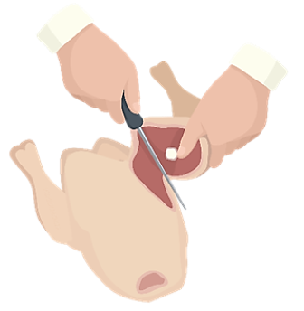
Разделка тушки
1. Отрезание крыльев.
2. Отрезание ножек. Разрезание ножек по суставу на голень и бедро.
3. Отделение спинки от грудки. Разрезание грудки вдоль на две половинки.

Slide 6
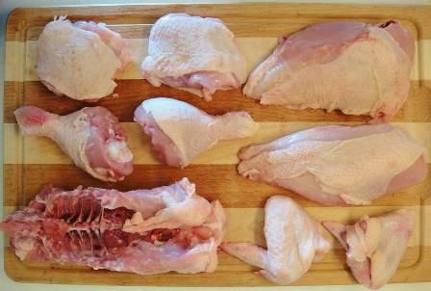
Результат разделки тушки:
При необходимости можно разделать эти куски на более мелкие. Например, для приготовления рагу нарезать на кусочки весом 40-50 гр.
При разделке тушки птицы следует соблюдать правила техники безопасности при работе с ножом, использовать разделочную доску с маркировкой «Сырое мясо». После разделки доску необходимо тщательно промыть с моющим средством.

Slide 7
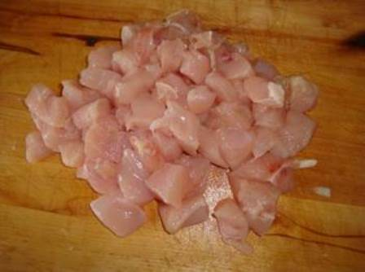
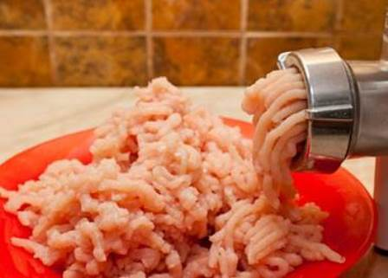
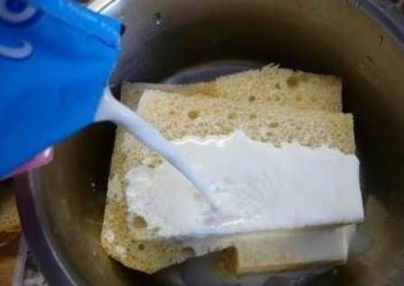
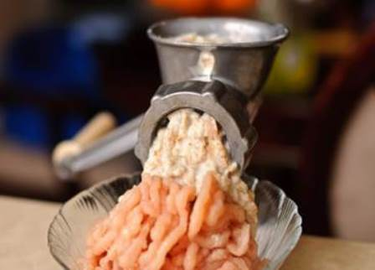
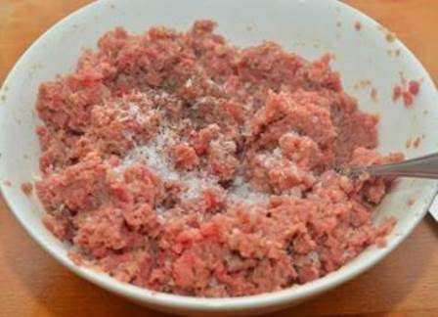
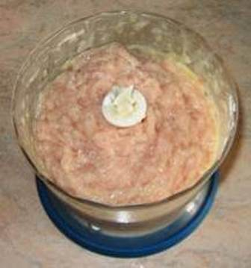
6. Получение котлетной массы
1
2
Для приго­товления котлет, биточков и кнелей из птицы готовое филе или мясо грудки, отделённое от костей (без кожи), дважды пропуска­ют через мясорубку, добавляют размоченный мякиш белого хлеба, ещё раз пропускают через мясорубку, слегка солят, взби­вают блендером, добавляя белок яйца.
3
4
5
6

Slide 8
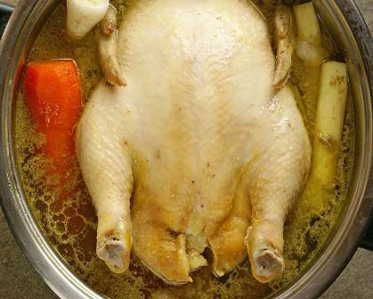
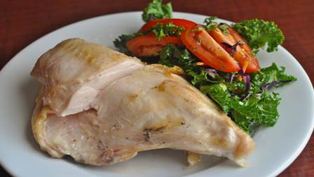
Технология варки птицы
Положить подготовленные тушки птицы в посуду, залить кипятком так, чтобы вода покрыла птицу. Довести до кипения.
Убавить нагрев. Снять пену шумовкой.
Добавить соль, репчатый лук, коренья и варить на слабом огне под крышкой до готовности.
Определить готовность проколом вилкой в толстую часть бедра: вилка должна свободно входить в толщу мякоти, из прокола должен вытекать прозрачный сок.

Slide 9
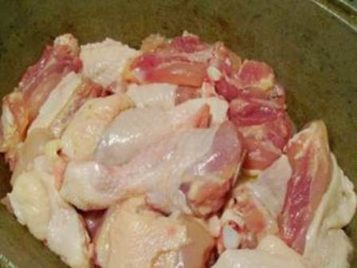
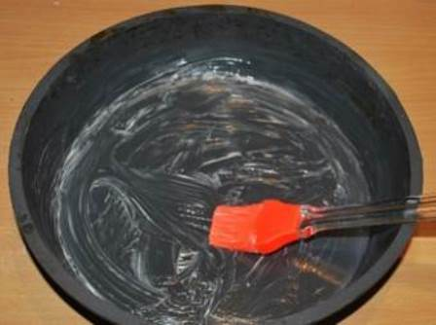
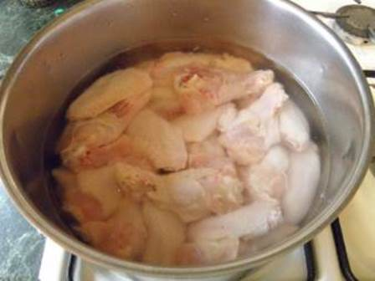
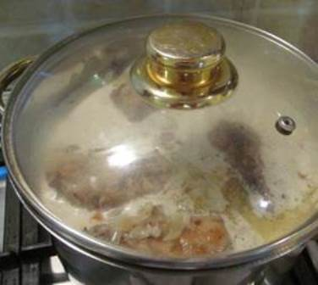
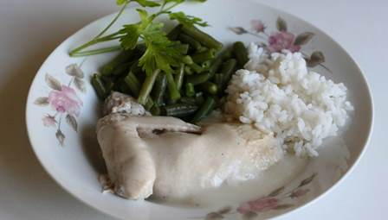
Припускание мяса птицы
Припускают филе кур, мясо молодых кур и цыплят.
Куски мяса укладывают в один ряд на дно сотейника, смазанное маслом или маргарином, заливают на 1/3 бульоном, закры­вают сотейник крышкой и припускают на слабом огне.
Припущенную и отварную птицу подают с белыми соусами и гарнирами из отварного риса, при­пущенных и варёных овощей.

Slide 10
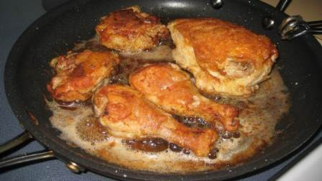
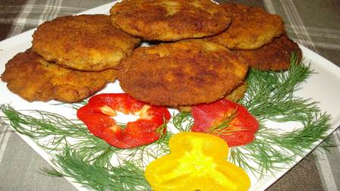
Технология жарения мяса птицы
Птицу жарят крупными и мелкими кусками.
Крупные куски перед жаркой натереть солью и специями.
Уложить куски на сковороду с разогретым жиром и обжарить до образования румяной корочки.
Довести до готовности в духовке, разогретой до 160 °С, в течение 15-20 мин.
Определить готовность проколом вилкой в толстую часть мякоти.
Жареную птицу подают с жареным картофелем, зелёным го­рошком или сложным гарниром.

Slide 11
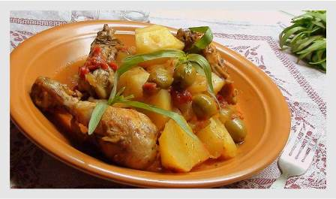
Технология тушения мяса птицы
Тушат чаще всего старую птицу, которая требует длительной тепловой обработки. Тушение придаёт ей особый вкус и соч­ность.
Перед тушением птицу разрубают на куски , обжаривают до полуготовности. Затем добавляют воду, бульон или соус и доводят до готовности.

Slide 12
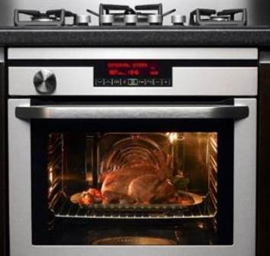
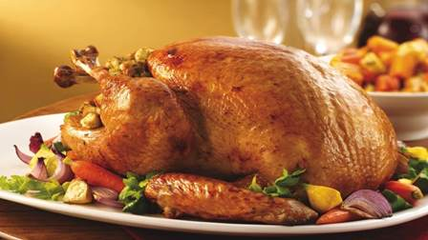
Технология запекания мяса птицы
Запекают мясо птицы целой тушкой , а также крупными и мелкими порционными кусками. Запекать можно сырое мясо, а можно предварительно отварить или обжарить его.
Рецептура некоторых запечённых блюд предусматривает запекание птицы вместе с гарниром и использование различных соусов.

